Slide 1
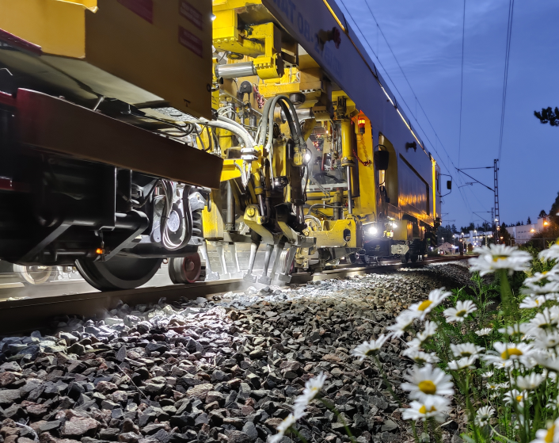
Läpituenta Riihimäki-Lahti
Kunnossapitoalue 1
GRK Suomi Oy
Kesä 2022

Slide 2
Läpituenta Riihimäki – Lahti 2022
Tuenta-alue kaksoisraidetta 71+800-129+300
Tuentakilometrit n.116km
Hakosilta-Lahti sn200 (työn aikana sn140)

Slide 3
Läpituenta Riihimäki - Lahti
Mittausperusta oli kunnossa, tehty vuonna 2020-2021
Raidekartoitusmittaus tehty 2022 keväällä
Laskettu uusi raidegeometria, vanha geometria oli kahdeksassa osassa ja kolmessa eri koordinaatti ja korkeusjärjestelmässä, uusi geometria 4 osassa ja kaikki samassa koordinaatti ja korkeusjärjestelmässä GK25 / N2000

Slide 4
Läpituenta Riihimäki - Lahti
Sepelöinti aloitettu 30.5 ja tukeminen alkoi 26.6
Vaihdetuenta alkoi 31.7, vaihteita 44 kpl joista 34kpl pitkiä vaihteita
Tuentatyövuoroja noin 35
Sepeliä noin 18000 tonnia
Linjatuenta tehty 2 pölkyn satelliitti 09-32 (LW)
Vaihdetuennat 4S (GRK)

Slide 5
Nuotti

Slide 6
Järvelä
Järvelän vaihteissa oli ollut pitkäaikainen nopeusrajoitus nuolikorkeusvirheiden vuoksi
Vaihteet suunniteltu raidevälille 4300mm
Vaihteet takajatkokset vastakkain ilman lyhyitä pölkkyjä

Slide 7
Järvelä

Slide 8
Raiteiden välinen etäisyys Järvelä
Mitattu/laskettu raiteiden välinen
Levinnyt enimmillään 91 mm
Aiheuttaa nuolikorkeusvirheen pitkille pölkyille

Slide 9
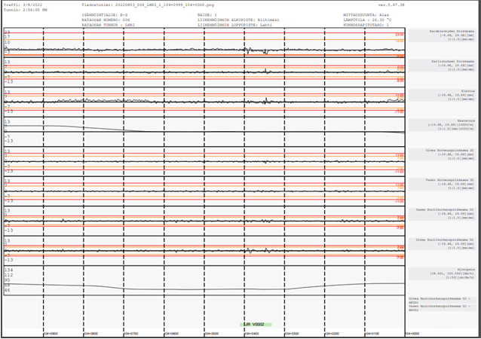
Järvelä Meeri 13.5.2022/3.8.2022

Slide 10
TQI, ennen ja jälkeen tuennan

Slide 11
D-virhemetrit
4,5 metriä, 116 km matkalla

Slide 12
Onnistumisen avaimet
-Ajoissa tehty päätös tuettavasta rataosasta (2020)
-Valmistelut saatu käyntiin 2020 syksyllä
-Geometrian hallinnan kokonaisuus vaatii vuosia
-Liikennekatkot sovittu 2021
-Työn suunnittelua tehty talvi 2021-2022
-Riittävästi aikaa tuennan valmisteleville töille
-Kattavat suunnitelmat kaikista työvaiheista joihin sidottu jo resurssit

Slide 13
Ensikerralla vielä paremmin?
-Uusi geometria vs. kunnossapidon geometria?
-Olisiko uudemmalla koneella tullut vielä parempi?
-Liukuvat tuenta-alueet vai tarkat rajat?
-Totaalikatkoja vai työraot?
-Ongelmakohteisiin vielä isompaa remonttia, erkat, painumat ym?

Slide 14
Kiitos

